Slide 1

Rechnerarchitekturpraktikum: RC5
Mete Polat, Jonas Hübotter, Simon Bohnen
Technische Universität München
Fakultät für Informatik
Lehrstuhl für Rechnerarchitektur & Parallele Systeme
München, 20. August 2019

Slide 2
Inhalt
Einleitung
PKCS#7-Padding
Betriebsmodi
Aufbau von RC5
Dateiaufbau
Optimierung
Performance
Sicherheit

Slide 3
RC5
Symmetrisch
Blockchiffre
Variable Blockgröße: Geeignet für unterschiedliche Registergrößen
Iterativ, mit variabler Rundenanzahl
Variable Schlüsselgröße
Unsere Konfiguration: RC5-16/16/b

Slide 4
PKCS#7-Padding
Erweiterung des Plaintextes auf ein Vielfaches der Blockgröße
Alle Padding-Bytes enthalten Länge des Paddings
Padding kann immer eindeutig entfernt werden
01 -- if l mod b = b-1
02 02 -- if l mod b = b-2
.
.
.
b b ... b b -- if l mod b = 0

Slide 5
Betriebsmodi
Erlaubt Verschlüsselung von Nachrichten mit variabler Länge
Wie kombiniert man die Ciphertextblöcke?

Slide 6
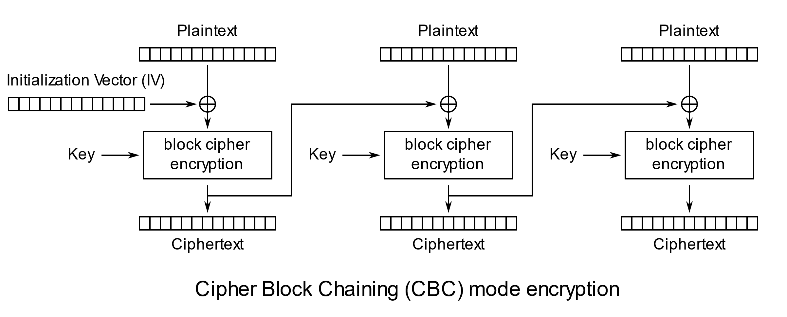
Cipher Block Chaining
Bild 1)

Slide 7
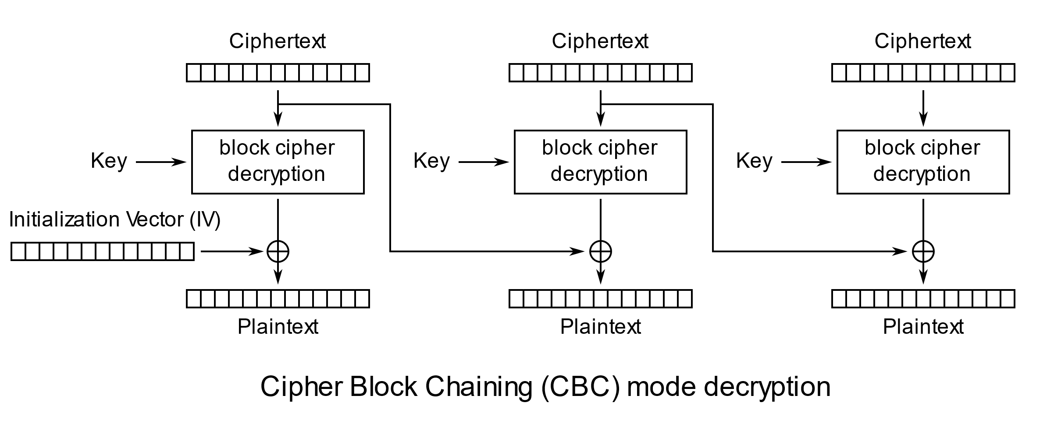
Cipher Block Chaining
Bild 2)

Slide 8
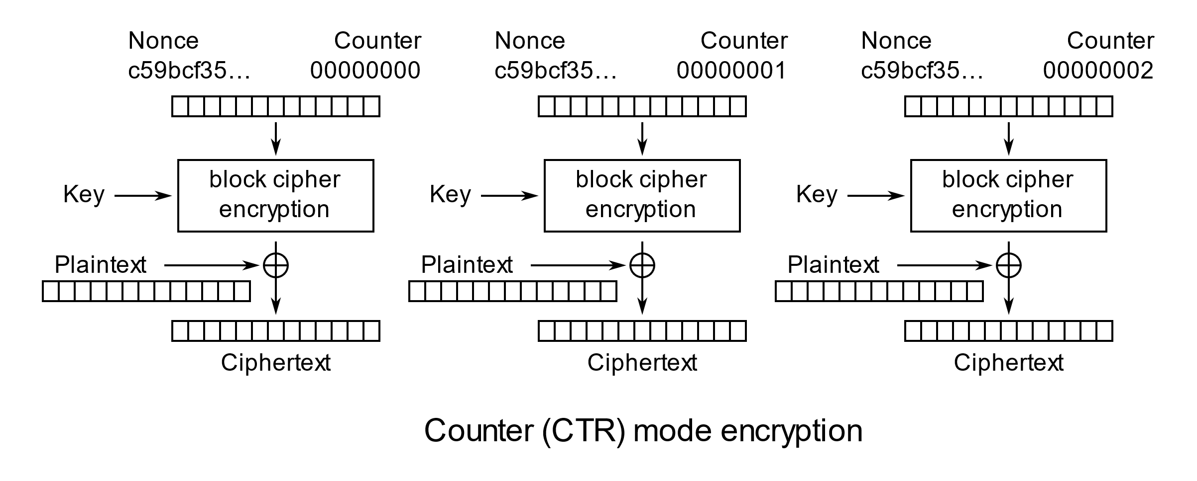
Counter Mode
Bild 3)

Slide 9
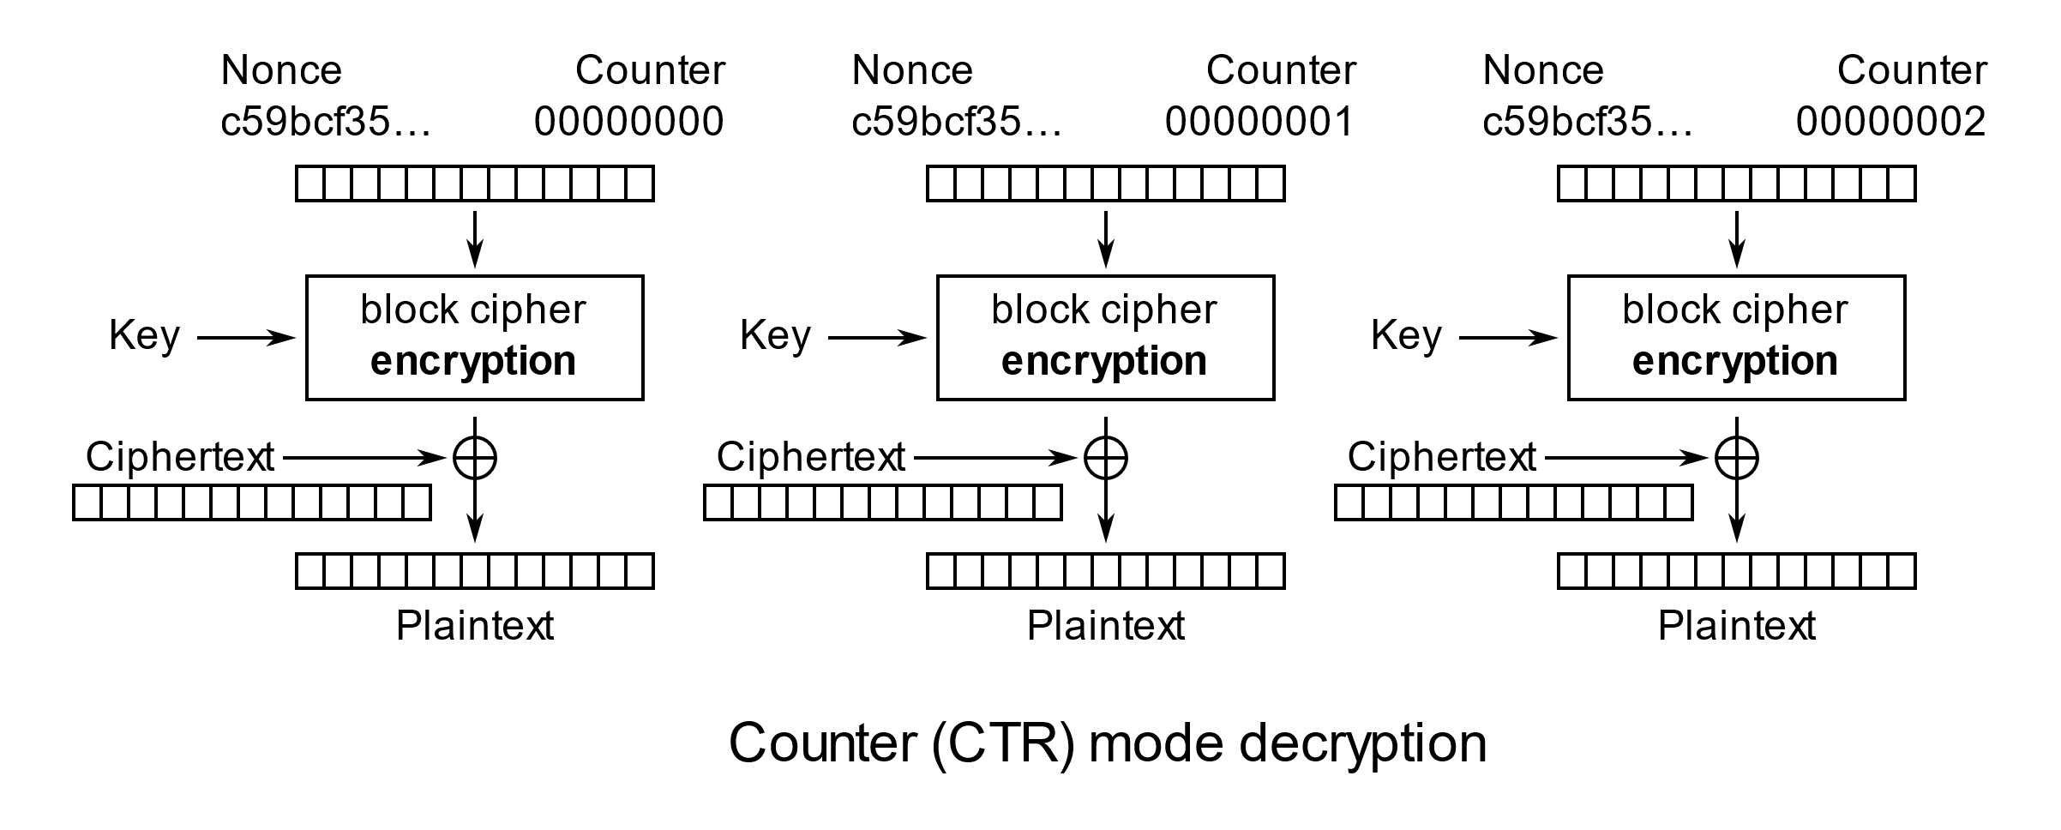
Counter Mode
Bild 4)

Slide 10
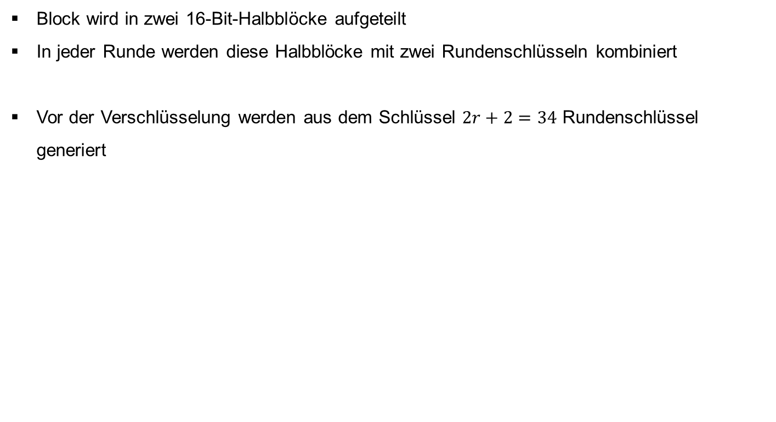
RC5
Block wird in zwei 16-Bit-Halbblöcke aufgeteilt
In jeder Runde werden diese Halbblöcke mit zwei Rundenschlüsseln kombiniert
Vor der Verschlüsselung werden aus dem Schlüssel $2r+2=34$ Rundenschlüssel generiert

Slide 11
RC5
$r$ bezeichnet die aktuelle Runde
$S$ bezeichnet die erweiterte Schlüsseltabelle

Slide 12
Dateiaufbau
$ echo ‘Hello World!’ > hello.txt
$ hexdump hello.txt
0000000 6548 6c6c 206f 6f57 6c72 2164 000a
000000d
$ rc5 enc –m cbc myKey hello.txt hello.enc
$ hexdump hello.enc
0000000 5374 270c 2cd3 1935 62d9 2f51 a34c af2b
0000010 2a67 f82d
0000014

Slide 13
Dateiaufbau
$ echo ‘Hello World!’ > hello.txt
$ hexdump hello.txt
0000000 6548 6c6c 206f 6f57 6c72 2164 000a
000000d
$ rc5 enc –m cbc myKey hello.txt hello.enc
$ hexdump hello.enc
0000000 5374 270c 2cd3 1935 62d9 2f51 a34c af2b
0000010 2a67 f82d
0000014
Verschlüsseltes Padding Initialisierungsvektor

Slide 14
Optimierung
Schlüsselexpansion liefert bei gegebener Blockgröße immer das gleiche Ergebnis
Berechnung vor dem Kompilieren
Speicherung des Ergebnisses in der .data-Sektion

Slide 15
Optimierung
Unsere Implementierung
movd r11d, xmm0
pshufd xmm0, xmm0, 0b00111001
xor r9w, r10w
mov cl, r10b
rol r9w, cl
add r9w, r11w
shr r11d, 16
xor r10w, r9w
mov cl, r9b
rol r10w, cl
add r10w, r11w
add rax, 2
RFC2040-Implementierung
mov ecx,eax
xor r8d,eax
add rdx,0x4
and ecx,0xf
rol r8w,cl
add r8w,WORD PTR [rdx-0x4]
mov ecx,r8d
xor eax,r8d
and ecx,0xf
rol ax,cl
add ax,WORD PTR [rdx-0x2]

Slide 16
Optimierung
Problem
CBC und RC5 erreichen kryptografische Sicherheit durch Abhängigkeit der Blöcke
Erschwert parallele Verarbeitung, z.B. durch SIMD
Alternative
Counter Mode erlaubt parallele Verschlüsselung

Slide 17
Counter Mode
Bild 3)

Slide 18
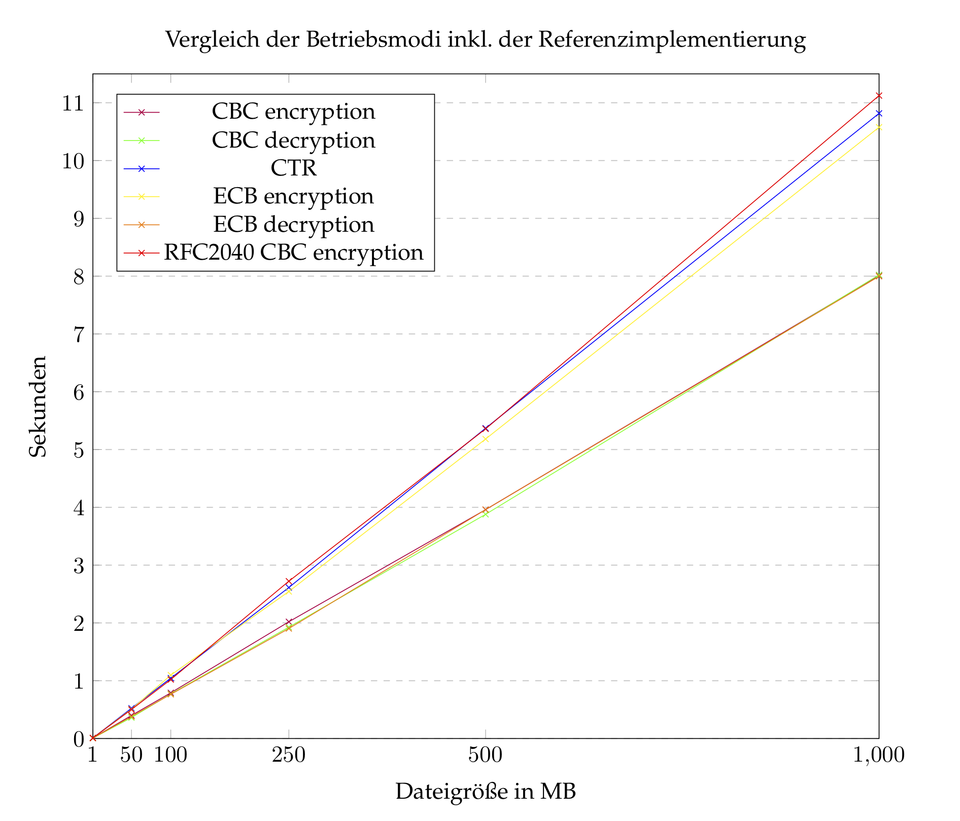

Slide 19
Sicherheit
Wird von folgenden Faktoren beeinflusst:
Schlüssellänge
Blockgröße
Betriebsmodus
Eigenschaften und Konfiguration der Chiffre

Slide 20
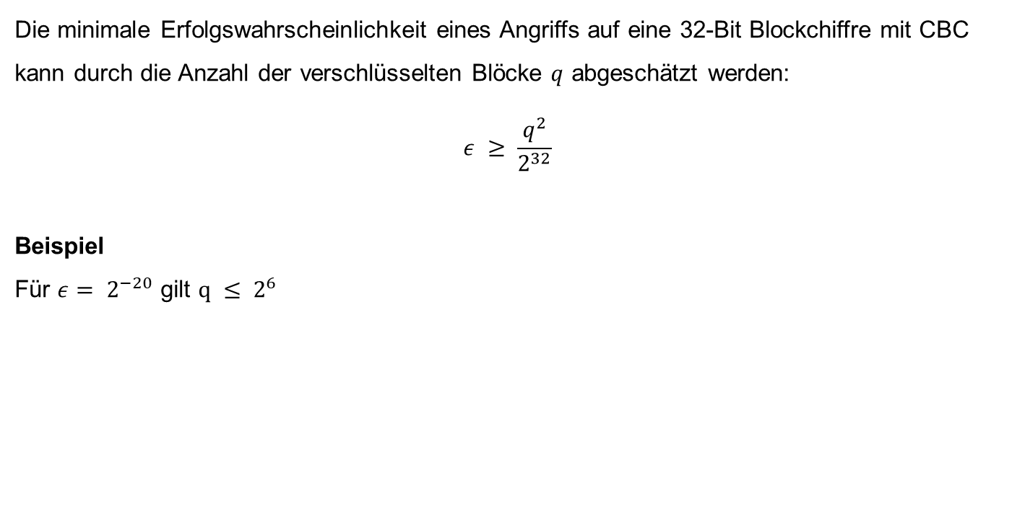
Sicherheit
Blockgröße
Die minimale Erfolgswahrscheinlichkeit eines Angriffs auf eine 32-Bit Blockchiffre mit CBC kann durch die Anzahl der verschlüsselten Blöcke $q$ abgeschätzt werden:
$$ε ≥ \frac{q^{2}}{2^{32}}$$
Beispiel
Für $ε= 2^{−20}$ gilt $q ≤ 2^{6}$

Slide 21

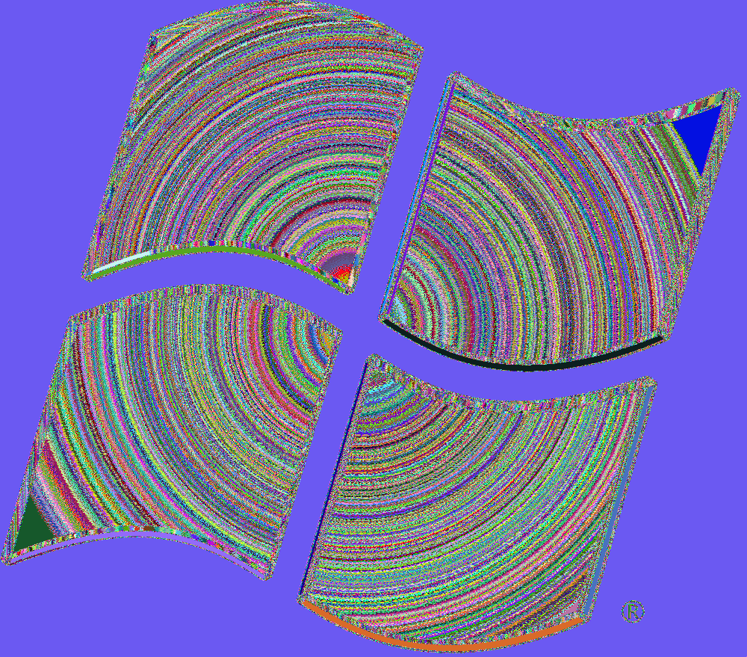

Sicherheit
Betriebsmodi
Original
Bild 5)
ECB
CTR und CBC

Slide 22
Sicherheit
Initialisierungsvektor
Darf öffentlich gespeichert werden
Muss nicht zufällig sein
Darf nicht aus vorher bekannten Informationen generiert werden
arc4random() als Pseudozufallsgenerator

Slide 23
Sicherheit
Verbleibende Daten
Speicherinhalt mit sensiblen Daten zurücksetzen
Freigegebener Speicher könnte anderen Prozessen zugewiesen werden
Swap-Partition ist gegebenenfalls nicht verschlüsselt

Slide 25
Bildquellen
https://en.wikipedia.org/wiki/Block_cipher_mode_of_operation#/media/File:CBC_encryption.svg
https://en.wikipedia.org/wiki/Block_cipher_mode_of_operation#/media/File:CBC_decryption.svg
https://en.wikipedia.org/wiki/Block_cipher_mode_of_operation#/media/File:CTR_encryption_2.svg
https://en.wikipedia.org/wiki/Block_cipher_mode_of_operation#/media/File:CTR_decryption_2.svg
https://en.wikipedia.org/wiki/Windows_7#/media/File:Windows_logo_-_2006.svg

